Slide 1
innisfree_FO리뉴얼_MO_제품상세 화면설계서
Version 0.92/ 2024-06-20
정효진

Slide 2
Version History #1
Version. | Date | 작성자 | 상세 내용
0.5 | 2024-05-03 |  | 최초 작성
0.6 | 2024-05-08 |  | 사업피드백 반영
0.7 | 2024-05-10 |  | 개발리뷰 피드백 반영
0.71 | 2024-05-13 |  | 배송비 노출정책 추가 회원이 작성한 리뷰인 경우 수정/삭제 기능 설명 추가 좋아요 팝업 추가 신고하기 화면 추가 추천 영역 노출 조건 수정
0.72 | 2024-05-13 |  | 상단부가설명이미지 삭제 -> 제품상세배너 영역 추가
0.73 | 2024-05-16 |  | 리뷰쓰기 버튼에 최대포인트 노출기준 추가
0.9 | 2024-05-20 |  | 산출물 고객사 PMO 검토완료 버전으로 변경
0.91 | 2024-05-23 |  | 리뷰 영역에 누적구매 횟수 노출
0.92 | 2024-05-29 |  | 리뷰영역에 에디터 포스팅 건수 추가 신고/차단기능 디스크립션 추가 추천제품 최대 노출개수 20개로 통일 리뷰탭에 에디터 포스팅 영역 추가 리뷰 하이라이트 속성값 페이지 추가
0.92 | 2024-06-20 |  | 함께 진행하는 기획전 제품 대상 기준 디스크립션 수정 리뷰에 옵션선택 영역 추가 신고,차단 버튼 비노출 기준 추가
Version. 2 | Date | 작성자 | 상세 내용
V0.71
V0.91
V0.92
06/20

Slide 3
제품상세 기본정책
증정품, 샘플의 경우 제품상세 페이지 제공안함
판매중지된 제품상세 페이지 접속 가능. 구매불가, 판매중지 표시
->전시안함 처리 시에는 접속불가능
제품의 판매상태가 일시품절, 출시예정인 경우 입고알림 신청 기능을 제공한다
옵션의 재고가 0개 이하인 경우 일시품절로 노출하고 입고알림 신청 기능을 제공한다.
옵션의 재고가 모두 0개면 제품도 일시품절로 노출

Slide 4








제품상세 레이아웃
[제품상세]
[제품상세_하향스크롤 시]
띠 배너 영역(사용 안할 경우 히든) X
상세정보 | 리뷰(999+) | 유의사항
하향스크롤 시 상세정보 탭 영역이
헤더 도달 시 상단 고정
믄의 탭은 제공X
0
하향 스크롤 시
헤더고정
상단부가설명이미지
제품상세링크
제품정보 더보기 Ⅴ
뷰티포인트
배송비/유의사항
하향 스크롤
제품정보/리뷰수
원포인트
해시태그/기능
제품혜택가
리뷰 간략보기
증정 혜택 영역
리뷰 전체보기
결제혜택
관련이벤트
함께 진행하는 기획전 제품
이 제품과 같은 라인
이 제품의 카테고리 BEST
이 제품을 본 분들의 관심제품
상세정보 | 리뷰 999+ | 유의사항 | 문의
상세정보 탭
푸터
구매하기 버튼(플로팅)

Slide 5
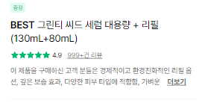
제품상세1
V0.92 05/29 수정사항
리뷰영역에 에디터 포스팅 건수 추가
IN_MO_PRD_01_01
1 | 상단띠배너 MO_메인,전체메뉴 설계서 기준으로 적용 기간내 전시중인 상단띠배너 설정시에만 노출 (최대 30자) N개 등록 시 최신등록순 자동롤링 (최대 5개) 탭 시 링크 페이지(새창/현재창) 로 이동 X 탭 시 해당 배너 미전시 (당일만 미전시)
2 | 헤더 -공통설계서 참고
3 | 제품 이미지 Bo>제품관리>제품등록한 제품정보 노출 기본이미지->마우스오버이미지->추가이미지 순으로 노출 이미지 2개 이상일 경우 좌우 스와이프((무한) 3-1 썸네일 뱃지 대용량 체크 시 대용량 표시 직접태그입력 시 입력된 텍스트 노출 3-2 품절임박/함께 보는 고객 수 알림 품절임박 기준에 해당하는 제품일 시 품절임박 문구 ->10개 이하 일시 품절임박 노출 ->n초 전시 후 함께 보는 고객 수 문구로 변경됨 각각의 문구가 n초 동안 유지된 후 창 자동으로 닫힘 X버튼 탭 메시지 창 닫힘 3-3 이미지 개수 노출 현재 이미지번호/전체이미지개수
4 | Bo>제품관리>제품등록한 제품정보 노출 4-1 증정마크 증정 : 캠페인>증정>특정제품 대상 제품으로 등록된 경우 노출 4-2 전용마크 첫구매 : 캠페인>주문프로모션>첫구매 대상 제품으로 등록된 경우 노출 체험단: 캠페인>신청>체험단 대상 제품으로 등록된 경우 노출 제품>전용태그에 등록된 경우 노출 뷰티포인트 전용 > 임직원 전용(임직원에게만 노출) > APP전용 > LIVE 전용 > 첫구매 전용(캠페인 설정값) >체험단>직접태그입력 순으로 노출 최대 2개까지 노출 4-1,4-2 에 등록된 정보가 없는 경우 영역 비노출 4-3 머리글 등록된 머리글 노출 4-4. 제품명 BEST : 실시간 베스트 1위~30위인 경우 노출 NEW : 제품등록시 new태그 설정시, 설정일 기준으로 3개월간 노출 (판매시작일 이전에 설정시에는 판매시작일로부터 3개월) * 3개월후 NEW태그 설정은 자동해지 처리 필요 신제품이면서 베스트인 경우에는 NEW 노출 제품명은 전체 출력+용량 ->패키지의 경우 용량 없음 4-5 별점/리뷰 수/리뷰 별점 : 등록된 리뷰의 평균값 노출 리뷰수는 1,000건 이상인 경우 999+로 노출 차단건도 리뷰 수에 포함됨 AI리뷰요약서비스>하이라이트요약 최대 2줄 뒤 더보기 버튼 노출 리뷰가 없는 경우 비노출 ->AI리뷰요약서비스 영역 비노출 별점,리뷰수,더보기 영역 클릭 시 리뷰 탭 열린 상태로 이동
1
띠 배너 영역(사용 안할 경우 히든) X
2
0
3
대용량
3-1
3-2
00명 고객님 동시에 확인중
품절임박 재고가 얼마 남지 않았으니 서두르세요!
X
X
1/5
3-3
4 | 4-6 제품가격 별도 문서 참고 천단위 표기 할인이 적용된 경우 - 최대할인적용가,할인율,정가(취소선) - 할인율 : 할인가/정가 비율 계산하여 소수점 이하 절삭 ┖ 할인율 = (정가-할인가)/정가*100 % - 일반 : 00% - 주문프로모션대상 : ~00% 할인이 적용안된 경우 : 정가만 노출 할인율이 100%인 경우 제품가격 0 으로만 노출 4-7 판매상태가 일시품절, 출시예정, 판매중지 인 경우 해당 상태 노출 재고 0개 이하인 경우 일시품절로 노출 조회일 기준 판매상태 노출 (판매상태 예약기간 고려) 4-8 제품혜택가 영역 별도 문서 참고 4-9 증정 혜택 영역 별도 문서 참고 4-10 포스팅 건수 노출 해당 제품이 등록된 에디터 포스팅 건수 노출 1,000건 이상인 경우 999+로 노출 포스팅이 없는 경우 비노출 영역 탭 시 리뷰 탭 열린 상태로 이동
4-1
뷰티포인트 전용
LIVE 전용
4-2
4-3
머리글머리글
4-4
4-5
리뷰 999+ 포스팅 6
4-10
4-6
37,000 ~30% 53,000 일시품절
4-7
출시예정
판매중지
4-8
제품 혜택가 영역
4-9
증정 혜택 영역

Slide 6
제품상세2
V0.72 05/13 수정사항
상단부가설명이미지 삭제 -> 제품상세배너 교체
IN_MO_PRD_01_02
1 | 결제/카드 혜택 이벤트에서 ‘제휴혜택’으로 등록된 이벤트 전체 출력 출력 순서는 이벤트 목록의 출력 순서와 동일 이벤트명이 n줄 입력되어 있을 시 한 줄로 합쳐서 출력(줄과 줄 사이는 띄어쓰기 적용) 최대1줄 …처리 등록된 제휴혜택 이벤트 없을 시 영역 숨김 처리 이벤트명 탭 시 해당 이벤트의 상세 페이지로 이동
2 | 관련이벤트 해당 제품이 관련제품으로 등록된 이벤트 최대 2개 노출 노출 순서는 이벤트 목록의 출력 순서와 동일 관련 제품으로 등록된 이벤트가 없을 시 영역 숨김 처리 기간과 이벤트 명 출력하며 탭 시 해당 이벤트 상세 페이지로 이동 기간 : YY.MM.DD~YY.MM.DD 로 노출 #이벤트명 출력 기준 결제/카드 혜택 영역과 동일
3 | 탭 상세정보, 리뷰(리뷰 수), 유의사항, 문의 탭 제공 리뷰 수 1,000이상이면 999+로 표시 리뷰 없는 경우 0으로 표시 차단건도 리뷰 수에 포함됨 탭 클릭 시 해당 페이지 열리며 탭 영역이 화면 최 상단으로 이동(문의 탭은 예외) 문의 : (로그인전) 탭 시 로그인요청 레이어팝업 노출 (로그인) 탭 시 제품문의 작성 팝업 열림
4 | 제품상세배너 BO>전시관리>배너관리>제품상세배너애 등록된 기간내 전시중인 배너가 있는 경우 노출 높이값 제한없음 카테고리 기준으로 등록된 경우 해당카테고리에 등록된 제품 전체에 노출 제품 기준으로 등록된 경우 해당 제품상세정보에 노출 등록된 MO링크가 있는 경우 클릭 시 링크 이동
5 | 상세정보 제품에 등록된 제품상세링크 출력 제품상세링크가 여러 개인 경우 하단으로 이어서 노출 제품상세링크 예약기능이 사용으로 등록된 경우 조회일 기준의 제품상세링크가 노출됨 5-1 제품정보 더보기 탭 : 제품 정보 전체 열리며 제품정보 하단에 ‘제품정보 접기⋀’ 버튼으로 버튼명 변경되어 출력 제품정보 접기 버튼 탭 시 default 상태(제품정보 접힌 상태)로 돌아옴
1
결제/카드 혜택
현대카드 M포인트 20% 사용 >
첫번째 줄에 입력한 타이틀 두번째 줄에 입력한 타이틀 길어질 시 말줄임… >
KB pay 3만원 결제 시 최대 8천원 혜택 >
2
관련 이벤트
23.1.1~23.1.14 탄탄쫀쫀 콜라겐 꿀 조합 할인 혜택 >
23.1.1~23.1.14 첫번째 줄에 입력한 타이틀 두번째 줄에 입력한 타이… >
3
상세정보 | 리뷰 999+ | 유의사항 | 문의
4
제품상세배너
제품상세링크1
5
제품상세링크2
5-1
제품정보 접기 ⋀’
제품정보 더보기 Ⅴ

Slide 7
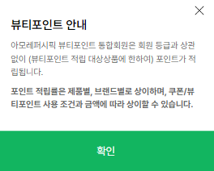


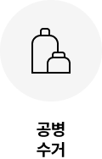


제품상세3
V0.71 05/13 수정사항
배송비 무료배송 노출기준 추가
IN_MO_PRD_01_03
1 | 뷰티포인트, 배송비 안내 뷰티포인트 : 기본 뷰티포인트 적립률 노출 (하드코딩) BO>캠페인관리>기타>뷰티포인트추가적립>제품구매에 해당제품 구매 시 해당 기간내 지급되는 추가뷰티포인트가 있는 경우 추가 000P 적립 으로 표시 ? 탭 시 뷰티포인트 안내 레이어팝업 노출 -> 팝업에는 전시관리>공통영역문구관리>뷰티포인트 안내 등록된 정보 노출 배송비 노출기준 제품의 정가(할인가가 있는 경우 할인가) 기준이 최종결제금액 이상인 경우 무료배송으로 노출 2,500원 (20,000원 이상 구매 시 무료배송) 배송비 : BO>운영관리>배송비관리에 등록된 기본배송비 노출 10,000원 이상 구매 시 무료배송 BO>캠페인관리>기타>배송비조건에 조회일 기준 진행중인 배송비 캠페인이 있는 경우 배송비기준 노출 ->최종결제금액 기준 이상 구매시 무료배송 무료배송 ->단 최종결제금액 기준에 1원으로 입력된 경우 무료배송으로 노출 기간이 겹칠 경우 가장 나중에 등록된 배송비 기준이 적용됨
2 | 유의사항 대량구매제한에 기간/구매제한개수/전용제품기능/캠페인제외/반품교환불가능 기준 노출 대량구매제한이 사용으로 선택된 경우 해당 기간 노출 시작일과 종료일의 월이 같은 경우 : MM.DD~DD로 노출 기간의 시작과 종료 날짜가 동일할 경우 : 시작 날짜만 MM.DD 형태로 출력 기간의 시작과 종료월이 다른 경우 : MM.DD~MM.DD 로 노출 기간내 n개 : 구매제한개수 노출 전용제품 기능에 체크된 항목 노출 캠페인 제외 체크된 항목 노출 반품/교환 불가능 선택된 경우 노출
3 | 3-1 원포인트 제품정보의 ‘원포인트’문구 전체 출력 3-2 해시태그 제품정보에 등록된 해시태그 등록되어 있는 순으로 전체 출력 영역 벗어날 경우 줄바꿈 처리 탭 시 해당 해시태그로 검색한 검색결과 페이지로 이동 3-3 기능, 공병수거 제품정보의 기능마크노출 항목에 등록된 내역 출력 제품정보에 등록된 순으로 노출 3-2, 3-3 등록된 내용이 없을 시 영역 숨김 처리
1
뷰티포인트 | 결제 금액의 1%적립 ?
배송비 | 2,500원 (20,000원 이상 구매 시 무료배송)
유의사항 | 3.7~9 / 기간내 n개 / 뷰티포인트 전용, APP 전용 / 할인제외, 증정제외, 구매금액 제외 /반품교환 불가능
2
3-1
청각 유래 유사 콜라겐*과 펩타이드를 함유한 크림이 앰플처럼 피부 깊숙이 잔여감 없이 쏙 흡수되어 속부터 촉촉하게 탄탄한 피부로 케어!
3-2
#모공
#콜라겐크림
#탄력
#보습
#수분크림
3-3
자외선차단
주름개선
미백
비건인증
공병수거

Slide 8
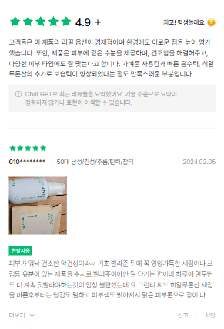
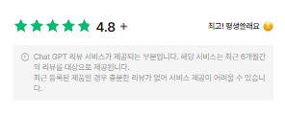
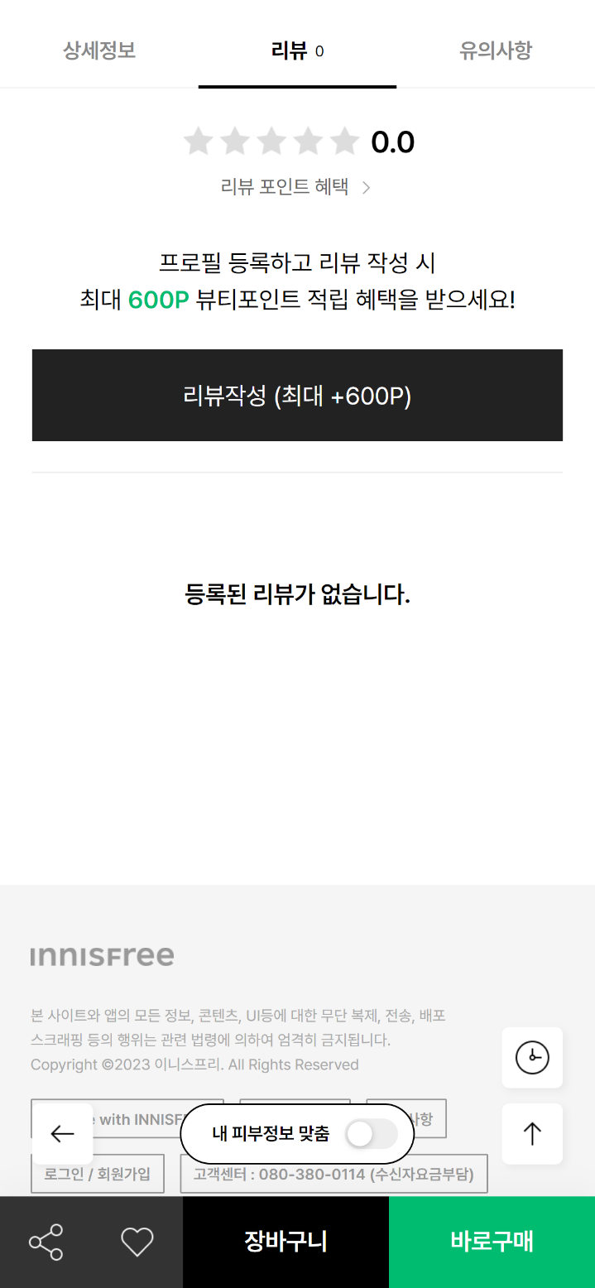
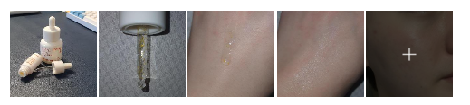

제품상세4
V0.71 05/13 수정사항
리뷰 수정/삭제 설명 추가
IN_MO_PRD_01_04
1 | 리뷰 간략보기 별점 : 등록된 리뷰의 평균값 노출 별점기준 노출문구 0~2.9 문구 및 아이콘 미노출 3.0~3.9 만족해요 문구 및 아이콘 노출 4.0~4.4 또 사고싶어요 문구 및 아이콘 노출 4.5~5.0 최고! 평생쓸래요 문구 및 아이콘 노출 아이콘 미노출 시 리뷰 총 건수 및 별점 중앙정렬 등록된 리뷰가 있을 시 추천순으로 최대 3개의 리뷰 출력 등록된 리뷰 없을 시 리뷰 간략보기 영역(1-4) 미출력 1-1 AI리뷰요약서비스 AI리뷰요약서비스 상세리뷰 전체 노출 1-2 AI리뷰요약서비스가 없는 경우 AI리뷰요약서비스에 리뷰가 없는 경우 안내문구 노출 1-3 리뷰가 없는 경우 등록된 리뷰가 없습니다. 노출 1-4 리뷰리스트 이미지, 리뷰 영역 탭 시 리뷰보기 페이지 노출 별점 아이디(마스킹) 연령대 : 생년월일 기준 만나이의 앞자리 기준으로 연령대 표시 성별 : 확인필요 날짜 : YYYY.MM.DD 이미지 : 포토리뷰 인 경우에만 최대 5개 노출 6개 이상인 경우 5개를 뺀 개수가 +00 노출 탭 시 클릭 시 리뷰보기 페이지 이동 한달사용 리뷰 인 경우 : 한달사용 플래그 체험단 리뷰인 경우 : 체험단 플래그 직원리뷰인 경우 : 직원리뷰 플래그 샘플마켓 리뷰인 경우 : 샘플마켓 플래그 리뷰 : 최대 4줄 노출 … 처리 후 더보기 노출 ->더보기 버튼 탭 시 리뷰 전체 노출 접기⋀ 노출 ->접기 버튼 탭 시 리뷰.. 줄임 처리 신고 : (로그인전) 탭 시 로그인요청 레이어팝업 노출 (로그인) 탭 시 신고여부 확인 레이어팝업 노출 ->신고하기 레이어팝업 노출 ->신고완료 처리 후 제품상세 새로고침 이미 신고한 경우 이미 신고하셨습니다. 토스트 팝업 차단 (로그인전) 탭 시 로그인요청 레이어팝업 노출 (로그인) 탭 시 해당 리뷰의 작성자를 차단하시겠습니까? 알럿 노출 -> 확인 클릭 시 고객님의 요청으로 해당 작성자의 리뷰가 차단 되었습니다. Alert -> 작성자의 글 모두 차단 ->차단완료 처리 후 제품상세 새로고침 1-5 로그인한 회원이 작성한 리뷰인 경우 수정 : 클릭 시 마이페이지>리뷰>해당 리뷰 작성페이지로 이동 삭제 : 리뷰를 삭제하시겠습니까? 확인/취소 ->확인 클릭 시 리뷰가 삭제되었습니다. 확인 ->취소 클릭 시 팝업 닫히고 화면복귀 로그인한 회원이 작성한 리뷰인 경우 - 신고, 차단 버튼 비노출
V0.91 05/23 수정사항
누적구매 횟수 추가
V0.92 05/29 수정사항
신고/차단기능 디스크립션 추가
V0.92 06/20 수정사항
신고, 차단 버튼 비노출 기준 추가
1
1-2
[AI리뷰요약서비스 상세리뷰가 없는 경우]
1-1
1-4
1-8
1-3
[작성된 리뷰가 없는 경우]
1회 구매
1
체험단
1-6
[차단한 회원의 리뷰인 경우]
샘플마켓
직원리뷰
한달사용
1-5
수정 | 삭제
리뷰 생략
이미 신고하셨습니다.
1-7
리뷰 전체보기
1 | 1-6 차단한 회원의 리뷰인 경우 표시 1-7 리뷰 전체보기 리뷰 목록 하단에 출력 탭 : 리뷰 탭으로 이동 1-8 누적구매 횟수 - 해당 제품 누적구매 횟수 정보 노출 (반품 고려 안함)

Slide 9
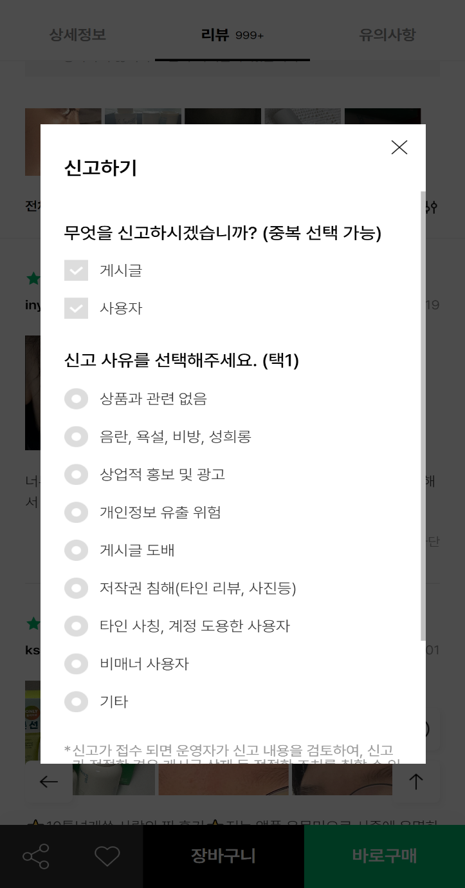
신고 팝업
1 | 신고 팝업 1-1 신고항목 선택 체크박스 - 미선택 디폴트 - 게시글, 사용자 중복선택 가능 1-2 신고사유 선택 라디오박스 - 디폴트 미선택 - 제공 사유 중 택 1 - 기타 탭시 기타 하단으로 1-3 노출 1-3 기타 내용 입력박스 - 탭시 한글키패드 노출 - 최대300자 입력(이상 입력불가) 1-4 사용자글 모두보지않기 체크박스 - 미선택 디폴트 - 선택시 해당 사용자글 미전시 처리
2 | 신고하기/취소 2-1 신고하기 버튼 -> 사용자 또는 게시글을 신고하시겠습니까? 확인/취소 -> 확인 버튼 탭 시 신고완료 alert 노출 신고가 접수되었습니다 토스트 팝업 노출 ->신고/차단여부에 따라 완료 처리 후 제품상세 새로고침 2-2 취소 버튼 - 팝업닫기
 | innisfree_FO리뉴얼_MO_에디터 IN_MO_HOM_01_11 기능 동일
Layer popup
신고가 접수되었습니다.

Slide 10
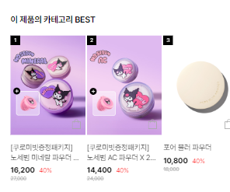
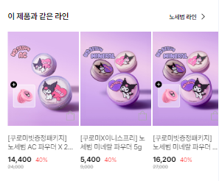
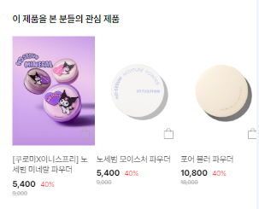
제품상세5
V0.71 05/13 수정사항
영역 노출 조건 수정
IN_MO_PRD_01_05
1 | 함께 진행하는 기획전 제품 해당 제품이 대상제품으로 등록된 주문프로모션이 있을 시 노출((N+N, N+%만 해당) - 프로모션에 등록된 대상제품이 해당 제품을 제외하고 1개 이상이면 해당 영역 노출 1-1 켐페인명 캠페인명이 두 줄 입력되어 있을 시 첫번째 줄과 두번째 줄을 같은 줄에 출력하며 한 줄보다 길어질 시 말 줄임표 처리(첫번째 줄과 두번째 줄 사이에는 띄어쓰기 적용) 1-2 유의사항 해당 캠페인>주문프로모션에 등록된 유의사항 있을 시 출력 탭 : 유의사항 레이어팝업 호출 1-3 동일 프로모션 대상 제품 목록 조회중인 제품 제외하고 캠페인에 등록된 제품 특가 화면 제품 목록 출력 순서와 동일하게 최대 20개 불러옴 스와이프
2 | 이 제품과 같은 라인 - 해당 제품과 같은 라인에 대상제품이 해당 제품을 제외하고 1개 이상이면 해당 영역 노출 2-1 라인명 탭 시 라인 목록 페이지로 이동 2-2 라인 제품 목록 조회중인 제품 제외하고 같은 라인에 등록된 제품 라인 제품 목록 출력 순서와 동일하게 최대 20개 불러옴 스와이프
3 | 이 제품의 카테고리 BEST 대상제품이 해당 제품을 제외하고 1개 이상인 경우 노출 해당 카테고리 기준은 2depth 3-1 BEST 제품 목록 순위표시 노출 조회중인 제품 제외하고 동일 카테고리 BEST 제품 최대 20개 불러옴 스와이프
4 | 이 제품을 본 분들의 관심제품 대상제품이 해당 제품을 제외하고 1개 이상인 경우 노출 4-1 관심제품 목록 조회중인 제품 제외하고 동일한 카테고리내 연관상품 추천 최대 20개 불러옴 스와이프
V0.92 05/29 수정사항
추천제품 최대 노출개수 20개로 통일
V0.92 06/20 수정사항
함께 진행하는 기획전 제품 대상 기준 디스크립션 수정
1
1-2
유의사항
3
1-1
함께 진행하는 기획전 제품
탄탄쫀쫀 콜라겐 꿀 조합 할인 혜택
3-1
1-3
심플라벨 마스카라[롱앤컬 / 볼륨앤컬]
심플라벨 마스카라[롱앤컬 / 볼륨앤컬]
심플라벨 마스카라[롱앤컬 / 볼륨앤컬]
9,000 18,000 ~50%
9,000 18,000 ~50%
9,000 18,000 ~50%
2
2-1
4
2-2
4-1

Slide 11

제품상세6
V0.71 05/13 수정사항
좋아요 팝업 추가
IN_MO_PRD_01_06
1 | 푸터 영역
2 | 공유하기 탭 : 공유하기 공통 창 호출 *기존 공유하기에서 단말 지원 공유하기로 변경
3 | 좋아요 (로그인전) 탭 시 로그인요청 레이어팝업 노출 (로그인) 탭 시 좋아요 처리 (3-1) 토스트 팝업 노출 반복 탭 시 좋아요 해제 처리 (3-1) 토스트 팝업 노출
4 | 장바구니 옵션/수량 선택 창 열림
5 | 바로구매 (로그인전) 탭 시 로그인요청 레이어팝업 노출 (로그인) 탭 시 옵션/수량 선택 창 열림
6 | 입고알림 신청 출시예정, 일시품절 인 경우 노출 (로그인전) 탭 시 로그인요청 레이어팝업 노출 (로그인) 탭 시 입고알림 신청 레이어팝업 열림 ->입고알림 신청 팝업 페이지 참고
7 | 구매불가 판매중지 인 경우 노출 버튼 비활성화 처리
 | 구매하기 버튼 영역 innisfree_FO리뉴얼_MO_제품상세최저가혜택 문서 기준으로 적용됨
1
푸터
3-1
사업확인
판매중지 시
SEO 적용 시 처리 기준 확인
7
구매불가
2
3
4
5
6

Slide 12
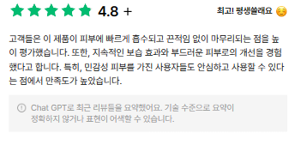
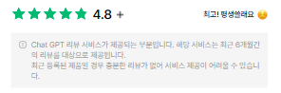
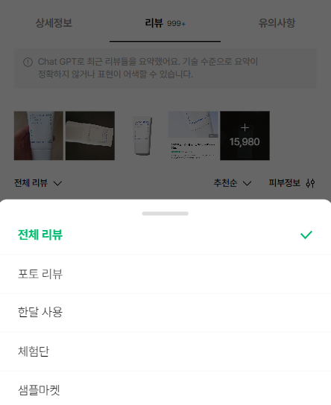
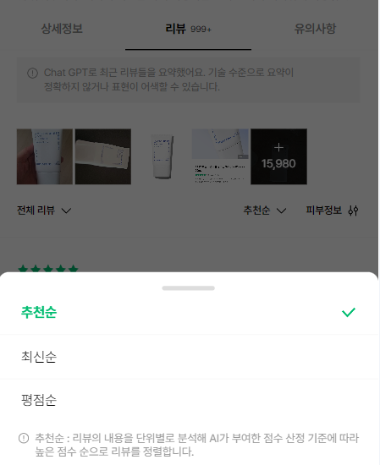
제품상세_리뷰 탭
V0.91 05/23 수정사항
누적구매 횟수 추가
IN_MO_PRD_01_07
1 | 리뷰 탭 리뷰 수 1,000이상이면 999+로 표시 차단건도 리뷰수에 포함됨 관리자가 전시안함 처리 한 리뷰는 비노출 처리 리뷰수에 포함안됨 리뷰점수 높은순>베스트순 중 최신순 1-1 AI리뷰요약서비스 리뷰 간략보기와 동일 1-2 포토리뷰 5개 노출 6개 이상인 경우 더보기+ 5개를 뺀 개수가 1000개 이상인 경우 노출 차단건도 리뷰수에 포함되지만 차단된 리뷰는 비노출 더보기 탭 시 포토리뷰 모아보기 레이어팝업 노출 1-3 리뷰보기 선택 전체리뷰(디폴트) 포토리뷰/한달리뷰/체험단/샘플마켓 선택 바텀 시트 노출 1-4 정렬순서 선택 추천순(디폴트)/최신순/평점순 바텀 시트 노출 추천순 : BO>콘텐츠리뷰관리>제품리뷰관리에서 관리되는 리뷰점수기준으로 노출. 동일한 점수인 경우 최신순 최신순 : 등록된(수정일) 일시 최신순 평점순 : 동일 평점일 경우 등록된(수정일) 일시 최신순 1-5 하이라이팅 속성값 노출 노출 기준 업데이트 필요(사업 협의중)
2 | 리뷰 리뷰 영역 기능 IN_MO_PRD_01_04 와 동일 리뷰 10개 노출 후 더보기 버튼 노출 우수회원키트리뷰, 직원리뷰, 기타리뷰는 일반리뷰와 동일 2-1 리뷰 포토+리뷰 텍스트 영역 탭 시 리뷰보기 페이지 열림 2-2 더보기 리뷰 목록 하단에 출력 탭 : 10개씩 리뷰 추가 2-3 누적구매 횟수 - 해당 제품 누적구매 횟수 정보 노출(반품 고려 안함) 2-4 옵션 선택 - 옵션제품인 경우 노출 - 전체(디폴트)/옵션리스트 노출 - 전시중인 옵션만 노출함 - 옵션 선택 시 해당 옵션으로 등록된 리뷰 리스트 노출
3 | Editor 포스팅 - 최대 10개 노출(00개 이상 스와이프) - 해당 제품이 등록된 포스팅이 없는 경우 영역 미노출 3-1 포스팅 내 첫번째 이미지 BO>콘텐츠관리>포스팅관리에 등록된 포스팅의 제품이 해당 제품인 경우 노출 포스팅 내 첫번째 이미지 →영역 탭 시 포스팅 상세 페이지로 이동 3-2 애디터 프로필 이미지/에디터명 포스팅을 등록한 에디터의 프로필이미지/에디터명 노출 ->영역 탭 시 에디터 보기 페이지로 이동
* | 기존 피부정보 관련 내용 삭제
V0.92 05/29 수정사항
에디터 포스팅 영역 추가
V0.92 06/14 수정사항
관리자가 전시안함 처리한 리뷰 디스크립션 추가
상세정보 | 리뷰 999+ | 유의사항
V0.92 06/20 수정사항
옵션선택 리스트 추가
1
3
Editor 포스팅
3-1
[AI리뷰요약서비스 상세리뷰가 있는 경우]
3-2
에디터명
에디터명
에디터명
에디터명
에디터명
에디터명
1-1
1-2
+999
전체리뷰
추천순
1-4
1-3
>
>
1-5
발림성 1,111
향 111
피부결 1,111
2-4
전체
2
1회 구매
2-3
2-1
리뷰 생략
2-2
더보기

Slide 13
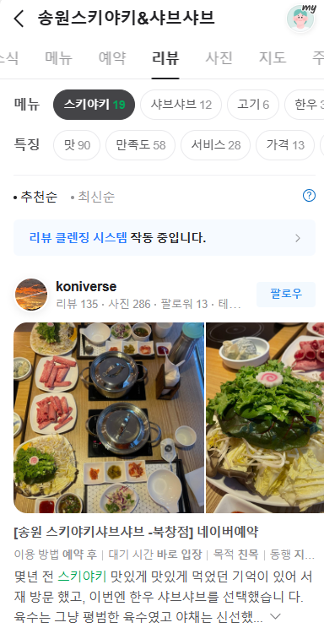
제품상세_리뷰 탭
V0.92 05/29 수정사항
하이라이트 속성값 페이지 추가
IN_MO_PRD_01_07_01
1 | 1-1 리뷰 정렬 영역 리뷰탭 영역에 도달 시 고정 1-2 하이라이트 속성값 선택 좌->우 스와이프 속성값 선택 시 속성값에 해당하는 리뷰만 노출 해당 리뷰 텍스트 영역에 속성값 정보 하이라이트 처리 디스크립션 업데이트 필요(사업 협의중)
상세정보 | 리뷰 999+ | 유의사항
1
1-1
[참고 – 네이버 음식점 리뷰]
전체리뷰
추천순
>
>
1-2
발림성 1,111
향 111
피부결 1,111
가격 1,111
1회 구매
수분감이 느껴져서 세안 직후 발랐을때 건조함이 느껴지지 않아요. 특히 발림성이 끈적이지 않고 수분감이 느껴져 너무 만족합니다. 데일리로 매일매일 쓸 수 있는 수분관리템으로 적극 추천하는 제품이예요. 바를 때 느껴지는 촉촉함이 자고 속수분감까지 채워주는 제품입니다.
1-2
더보기
신고 | 차단
>
리뷰 생략

Slide 14
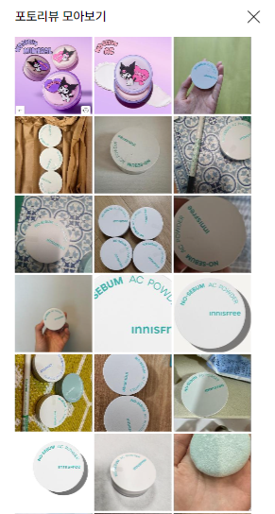
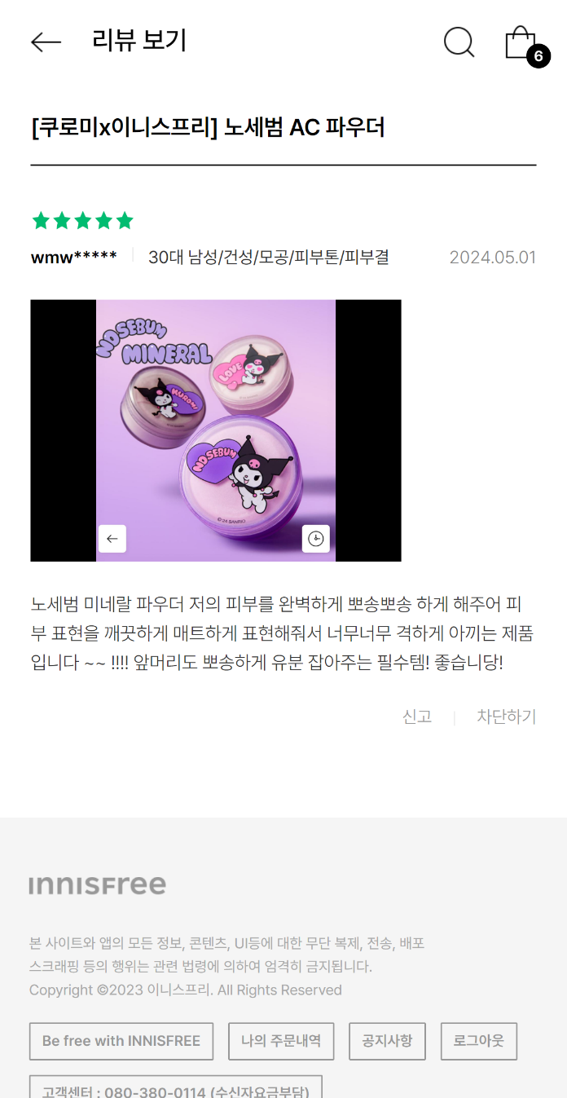
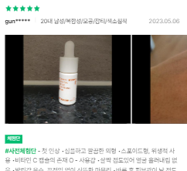
포토리뷰 모아보기, 리뷰보기
V0.71 05/13 수정사항
리뷰 수정/삭제 설명 추가
IN_MO_PRD_01_08
1 | 포토리뷰 모아보기 레이어팝업 페이징 없음 X 버튼 탭 시 팝업 닫힘 차단한 회원의 리뷰인 경우 비노출 처리 1-1 포토리뷰 리스트 이미지 탭 시 리뷰 보기 페이지 노출 1-2 포토개수 등록된 포토 개수 노출 최대10개 1개는 노출안함
2 | 리뷰보기 서브 헤더 적용 2-1 리뷰 해당 리뷰가 작성된 제품명 노출 ->머리글/BEST,NEW 용량 노출 안함 이미지 : 포토리뷰 인 경우 노출 ->2개 이상인 경우 스와이프 한달사용 리뷰 인 경우 : 한달사용 플래그 체험단 리뷰인 경우 : 체험단 플래그 직원리뷰인 경우 : 직원리뷰 플래그 샘플마켓 리뷰인 경우 : 샘플마켓 플래그 리뷰 영역 기능 IN_MO_PRD_01_04 와 동일 2-2 로그인한 회원이 작성한 리뷰인 경우 수정 : 탭 시 마이페이지>리뷰>해당 리뷰 작성페이지로 이동 삭제 : 리뷰를 삭제하시겠습니까? 확인/취소 ->확인 클릭 시 리뷰가 삭제되었습니다. 확인 ->확인 클릭 시 포토리뷰 모아보기 페이지로 복귀 ->취소 클릭 시 팝업 닫히고 화면복귀 로그인한 회원이 작성한 리뷰인 경우 - 신고, 차단 버튼 비노출 2-3 푸터 영역 2-4 누적구매 횟수 - 해당 제품 누적구매 횟수 정보 노출 (반품 고려 안함)
V0.91 05/23 수정사항
누적구매 횟수 추가
V0.92 06/20 수정사항
신고, 차단 버튼 비노출 기준 추가
1
2
1-1
2-1
3
1-2
2-4
1회 구매
신고 | 차단
2-2
수정 | 삭제
2-3
[이미지가 2장이상인 경우]

Slide 15
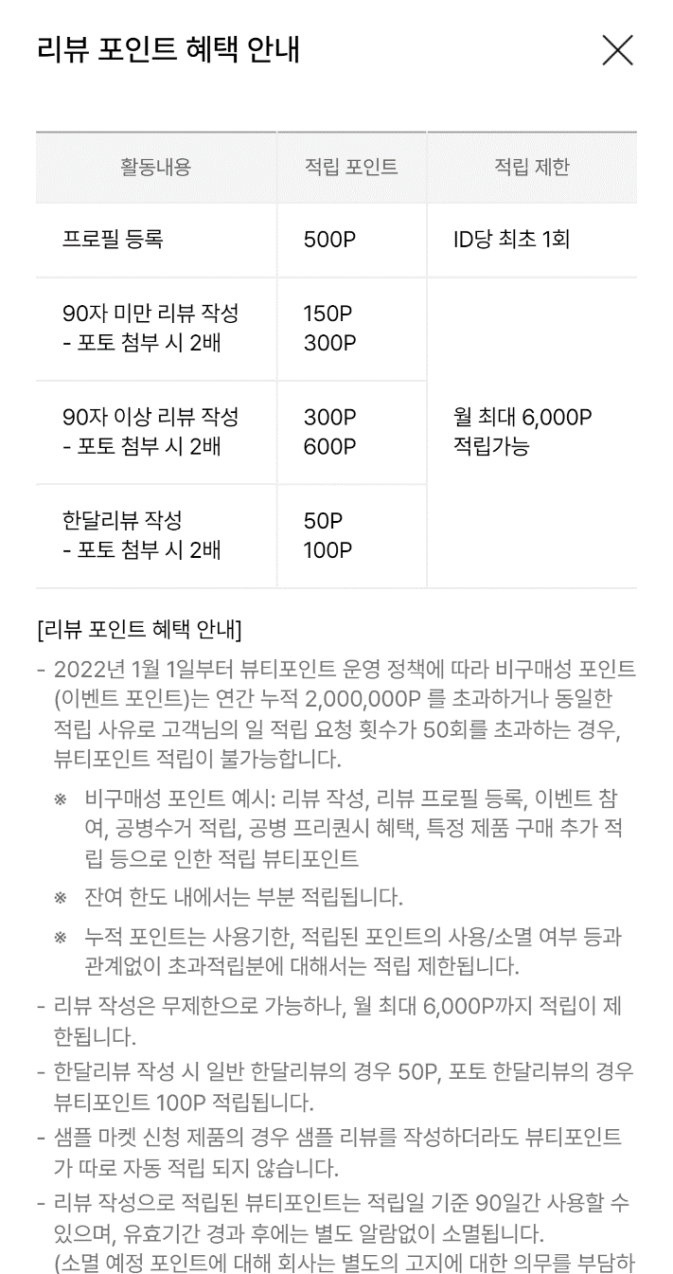
제품상세_리뷰 탭(리뷰가 없는 경우)
V0.73 05/13 수정사항
최대포인트 노출기준 추가
IN_MO_PRD_01_09
1 | 리뷰 탭 리뷰 없는 경우 0 으로 노출 1-1 리뷰 포인트 혜택 탭 시 리뷰 포인트 혜택 안내 레이어팝업 노출 1-2 리뷰작성 버튼 최대포인트 : BO>운영관리>리뷰리워드관리에 포토리뷰 (90자 이상 리뷰)에 등록된 포인트정보 노출 -> 리뷰작성 (최대 +$적립포인트$ P) 탭 시 (로그인전) 탭 시 로그인요청 레이어팝업 노출 (로그인) 탭 시 마이페이지 리뷰페이지로 이동 1-3 등록된 리뷰가 없습니다. 안내문구
2 | 리뷰 포인트 혜택 안내 레이어팝업 X 버튼 탭 시 팝업 닫힘 2-1 BO>운영관리>리뷰리워드관리에 등록된 정보 노출 활동내용 :구분(적립기준이 입력된 구분값 제외) 적립포인트 : $적립포인트$ P 적립제한 : 적립기준에 월제한이라고 입력된 적립포인트 노출 2-2 BO>전시>공통영역문구관리>리뷰 포인트 혜택 안내에 등록된 전시중인 문구 노출
상세정보 | 리뷰 0 | 유의사항
2
1
1-1
리뷰 포인트 혜택 안내>
활동내역 | 적립포인트 | 적립제한
일반리뷰 (90자 미만 리뷰) | 150P | 월 최대 6,000P 적립가능
포토리뷰 (90자 미만 리뷰) | 300P
일반리뷰 (90자 이상 리뷰) | 300P
포토리뷰 (90자 이상 리뷰) | 600P
한달사용리뷰 (텍스트) | 50P
한달사용리뷰 (포토) | 100P
1-2
2-1
1-3
2-2
푸터

Slide 16
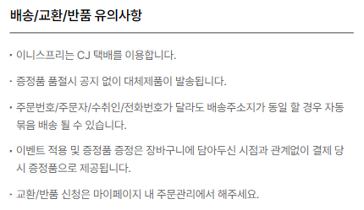
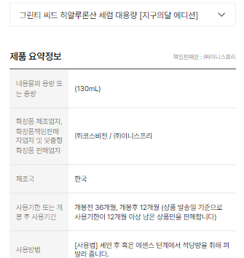
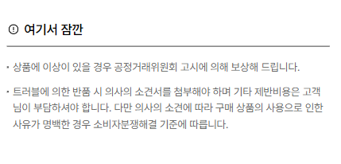
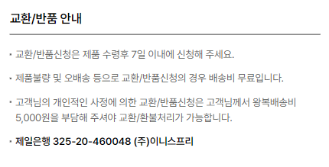
제품상세_유의사항 탭
IN_MO_PRD_01_10
1 | 유의사항 탭 1-1 제품 요약정보 패키지 제품에 고시정보연동이 여러 개 등록된 경우 선택박스 노출 단 제품코드가 중복인 경우 선택박스 없이 1개 정보만 노출됨 제품에 등록한 고시정보>품목별 항목별 정보 노출 책임판매원은 ㈜이니스프리 로 노출 1-2 교환/반품안내 BO>전시>공통영역문구관리>교환/반품 안내에 등록된 전시중인 문구 노출 1-3 배송/교환/반품 유의사항 BO>전시>공통영역문구관리>배송/교환/반품 유의사항에 등록된 전시중인 문구 노출 1-4 여기서 잠깐 BO>전시>공통영역문구관리>여기서 잠깐에 등록된 전시중인 문구 노출
1
상세정보 | 리뷰 999+ | 유의사항
1-3
1-1
1-4
푸터
1-2

Slide 17
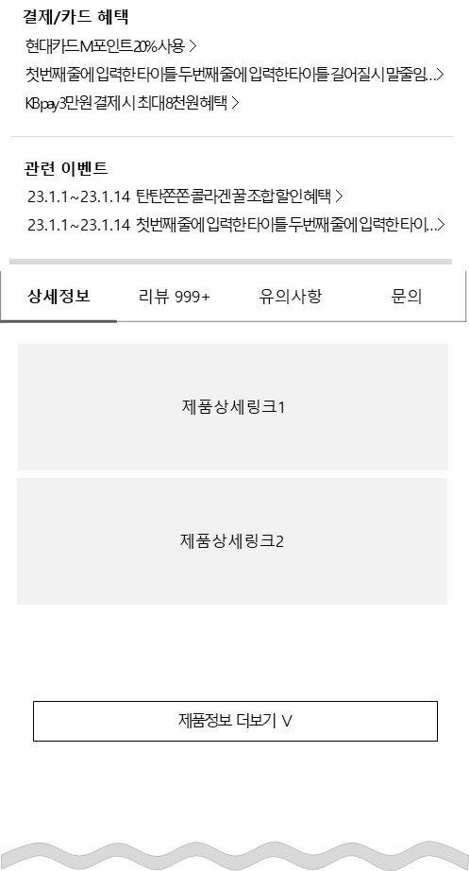
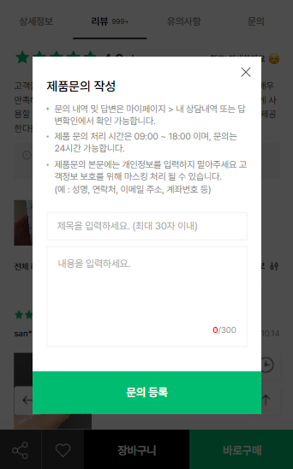
제품상세_문의 탭
IN_MO_PRD_01_11
1 | 문의 탭 (로그인전) 탭 시 로그인요청 레이어팝업 노출 (로그인) 탭 시 제품문의 작성 레이어팝업 노출 1-1 제품문의 작성 레이어팝업 X 버튼 탭 시 팝업 닫힘 제목 : 띄어쓰기 포함 최대 30자 이내 입력만 가능 내용 : 띄어쓰기 포함 최대 300자 이내 입력만 가능 문의 등록 시 필수항목 체크 후 알럿 제목 미입력 : 제목을 입력하세요. 내용 미입력 : 내용을 입력하세요. 제목,내용 미입력 : 제목,내용을 입력하세요. 정상저장 : 작성하신 문의를 등록하시겠습니까? 확인/취소 저장오류 : 처리 중 장애가 발생하였습니다. 잠시 후 재시도 후에도 지속적인 문제 발생 시 고객센터로 문의 바랍니다. 저장완료 : 문의가 등록되었습니다. 확인 ->제품문의는 1:1 문의에 문의유형>제품으로 등록되어 관리됨 해당 제품번호 함께 저장되야함
1-1
1
신청

Slide 18
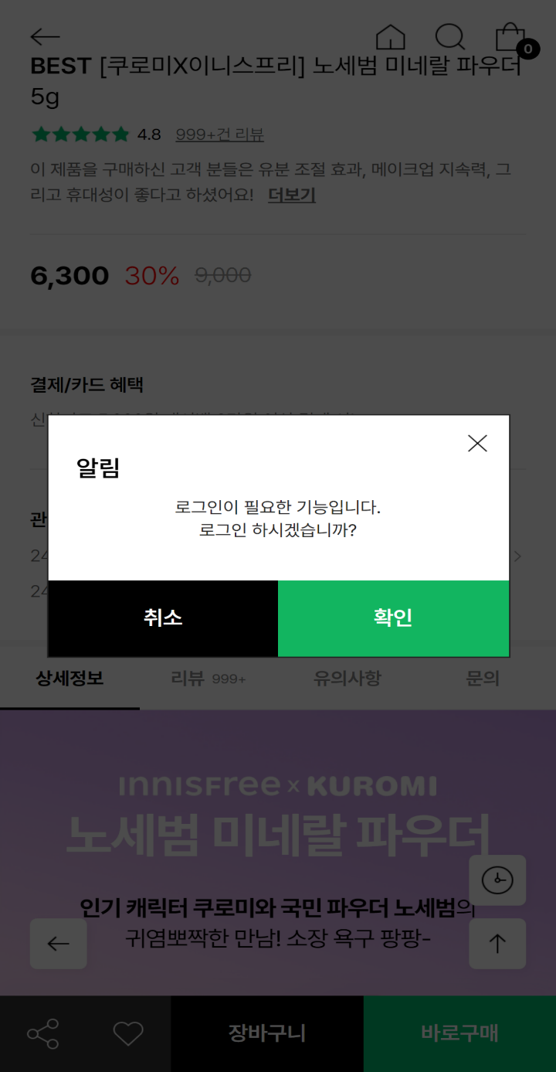
로그인 요청 팝업
IN_MO_PRD_01_12
1 | 로그인 요청 레이어팝업 확인 탭 시 ap 로그인 페이지로 이동
Layer popup
1

Slide 19
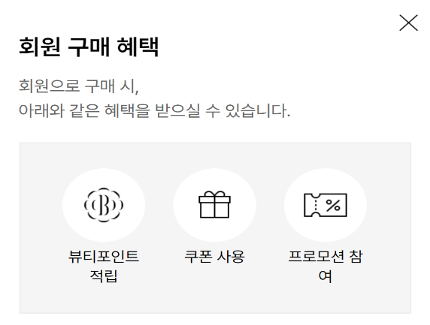
바로구매 로그인 팝업
IN_MO_PRD_01_13
1 | 바로구매 로그인 레이어팝업 1-1 회원가입 버튼 버튼 탭 시 ap회원가입 페이지로 이동 1-2 취소 버튼 버튼 탭 시 팝업닫기 1-3 로그인 버튼 버튼 탭 시 ap 로그인 페이지로 이동 1-4 자세히보기> 버튼 탭 시 신규가입안내 이벤트 페이지로 이동 ->추후 링크값 확인
Layer popup
1
로그인 후 구매 가능합니다.
뷰티포인트 적립, 쿠폰할인, 이벤트 참여 등 다양한 회원 혜택을 받으세요.
지금 신규가입하면?
최대 70,000원 쿠폰팩
즉시지급
자세히보기>
쿠폰팩
COUPON
70,000원
1-4
1-1
회원가입
1-2
1-3
취소
로그인

Slide 20
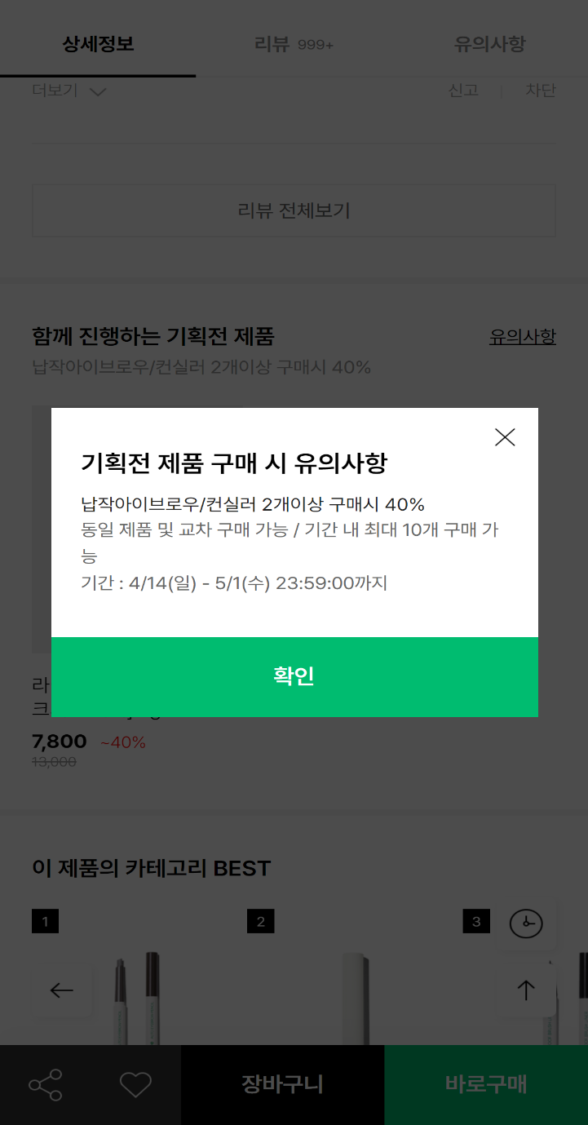
유의사항 레이어팝업
IN_MO_PRD_01_14
1 | 유의사항 레이어팝업 해당 BO>캠페인>주문프로모션에 등록된 유의사항 노출 (N+N, N+%만 해당) 캠페인명 구매조건 : 캠페인기간 : 시작일과 종료일의 월이 같은 경우 : MM.DD(요일)~DD(요일) HH:MM:SS로 노출 기간의 시작과 종료 날짜가 동일할 경우 : 시작 날짜만 MM.DD(요일) HH:MM:SS 형태로 출력 기간의 시작과 종료월이 다른 경우 : MM.DD(요일)~MM.DD (요일) HH:MM:SS로 노출 확인, X 탭 시 팝업 닫힘
Layer popup
1

Slide 21
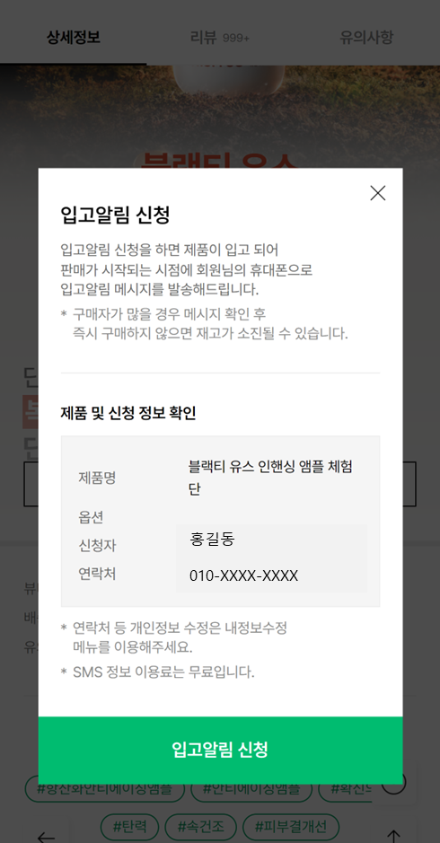
입고알림신청 레이어팝업
IN_MO_PRD_01_15
1 | 입고알림 레이어팝업 X 버튼 탭 시 팝업 닫힘 제품명 : 입고알림 신청하는 제품명 용량 : 용량이 있는 경우에만 항목 노출 옵션 : 옵션이 있는 경우에만 해당 항목 노출 신청자 : 회원명 연락처 : 회원의 휴대전화번호 입고알림 신청 버튼 탭 시 alert 입고 알림 신청이 완료되었습니다. 확인 팝업 닫히고 화면복귀 로그인 안된 경우 alert 로그인 후 신청 가능합니다. 확인 팝업 닫히고 화면복귀 ->신청된 입고알림은 재고추가 시 수기발송 ->발송된 대상 회원은 입고알림신청 리스트에서 삭제처리
Layer popup
1

